Slide 1
Danışman öğretmen: Betül Karaoğlu
Öğrenci: Münevver Alibeşeoğlu
Türkiye'de ve Dünyadaki Enerji Kullanımı

Slide 2
Yenilenemez Enerji
Petrol ve Kömür
Doğal gaz
Nükleer enerji
Taşköprü fen lisesi

Slide 3
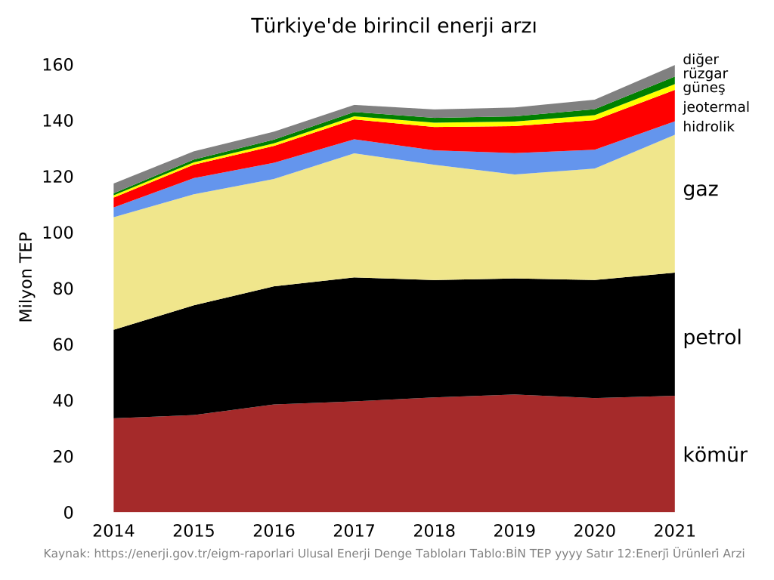
Türkiye'de birincil enerji arzı kaynaklar bazında dağılımı

Slide 4
Türkiye'de Nükleer Enerji Akkuyu Nükleer Enerji Santrali

Slide 5
Dünyanın genel enerji kullanımının kaynaklara göre dağılımı
Taşköprü fen lisesi
Notes:
1.7.2013
‹#›

Slide 6
Ülkelerin enerji kullanımı
1_Çin
2_ABD
3_Hindistan
4_Rusya
5_Kanada
6_Almanya

Slide 7
4

Slide 8
En çok enerji tüketen ülke: Çin

Slide 9
Enerji kullanımında ABD

Slide 10
Enerji kullanımında Hindistan

